Slide 1
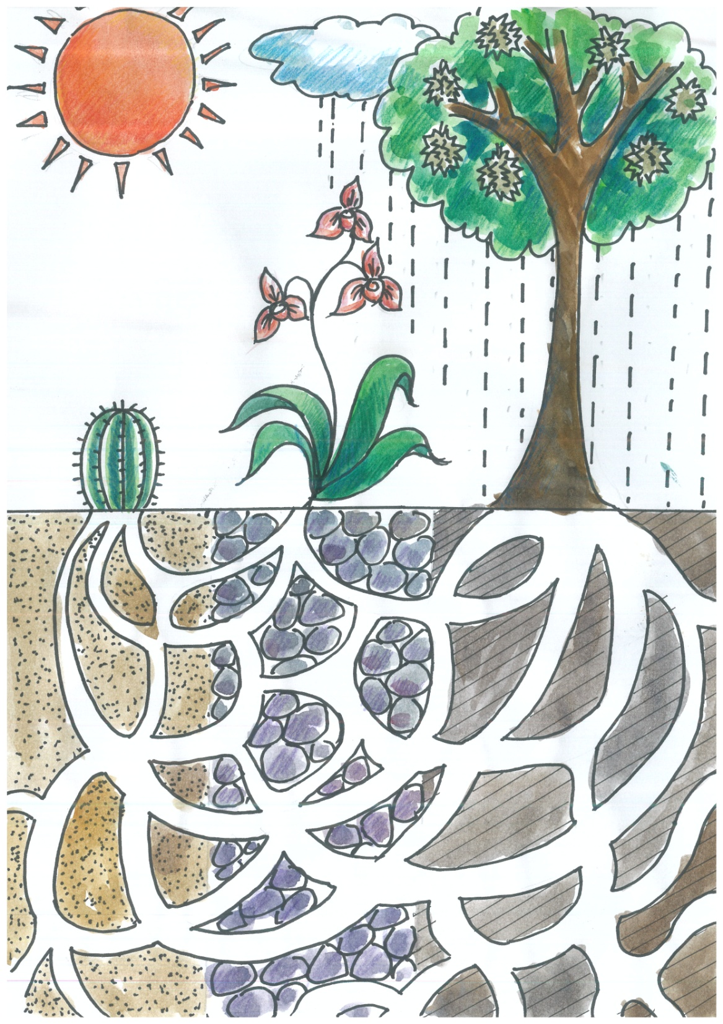
马来西亚华文独立中学课程总纲草案（初稿）
报告人：张喜崇
日期：2018年11月19日

Slide 2
报告内容
说明
拟定背景
基本理念
教育目标
课程目标
核心素养
课程架构
实施要点
附录

Slide 3
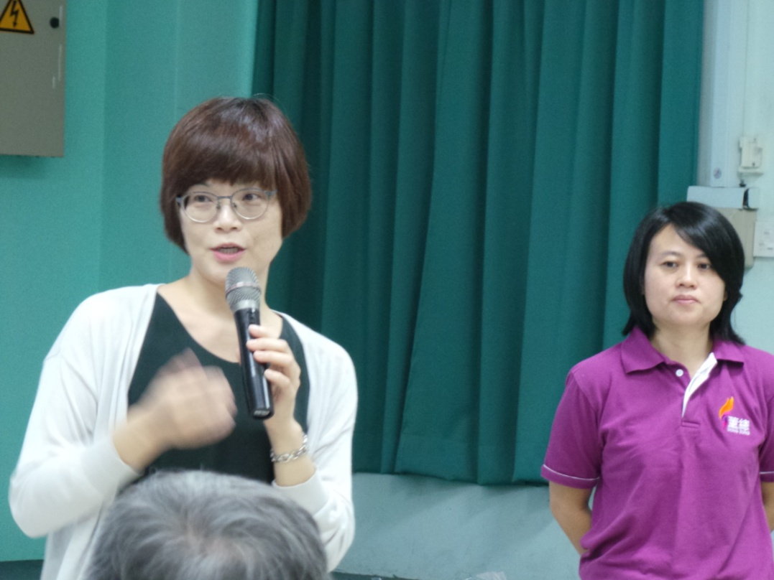
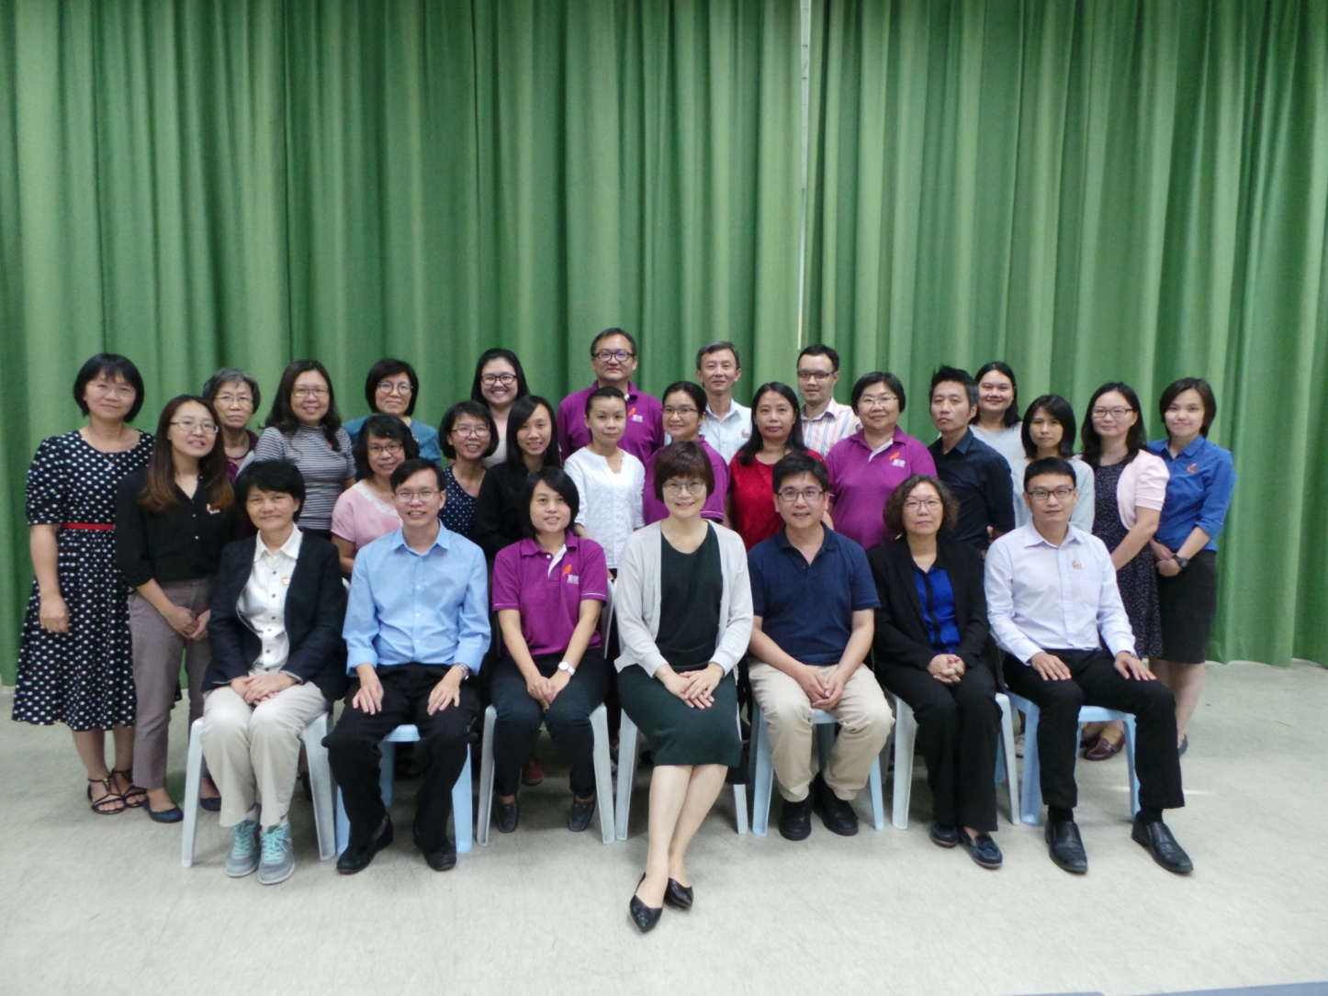
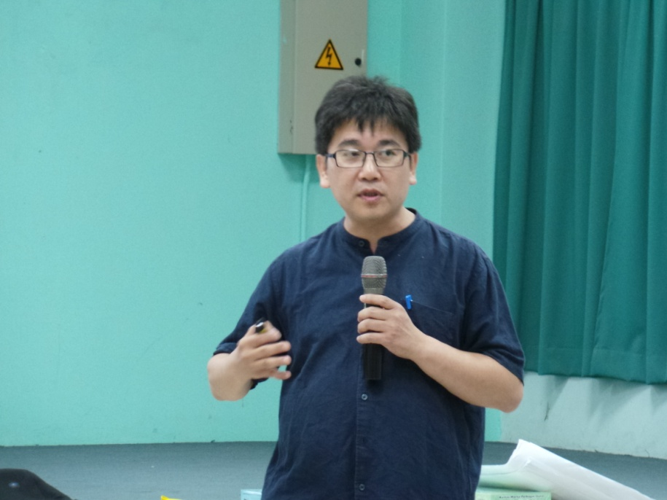
报告内容
说明
拟定背景
基本理念
教育目标
课程目标
核心素养
课程架构
实施要点
附录

Slide 4

报告内容
说明
拟定背景
基本理念
教育目标
课程目标
核心素养
课程架构
实施要点
附录

Slide 5
报告内容
说明
拟定背景
基本理念
教育目标
课程目标
核心素养
课程架构
实施要点
附录
1973年《独中建议书》
1992年《面向21世纪华文独中课程规划工作营》
2005年《教育改革纲领》
2018年《独中教育蓝图》

Slide 6
PPPM
（2013-2025）
KSSR
（2011- ）
KSSM
（2017- ）
（课程发展核心）
衔接
独中课程总纲
（2020 - 2028）
独中蓝图
（2018 - 2028 ）
Notes:
从KBSM到KSSM
PPPM-Pelan Pembangunan Pendidikan Malaysia 大马教育蓝图

Slide 7
报告内容
说明
拟定背景
基本理念
教育目标
课程目标
核心素养
课程架构
实施要点
附录

Slide 8
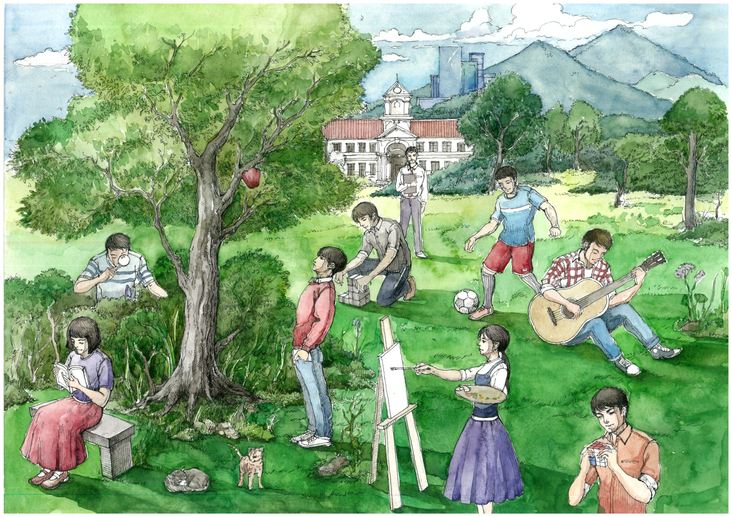
领导
创造
自主
选择

Slide 9
领导
创造
自主
选择
选择

Slide 10
报告内容
说明
拟定背景
基本理念
教育目标
课程目标
核心素养
课程架构
实施要点
附录
总体教育目标
高中教育目标
初中教育目标

Slide 11
报告内容
说明
拟定背景
基本理念
教育目标
课程目标
核心素养
课程架构
实施要点
附录
教育目标
高中课程目标
初中课程目标

Slide 12
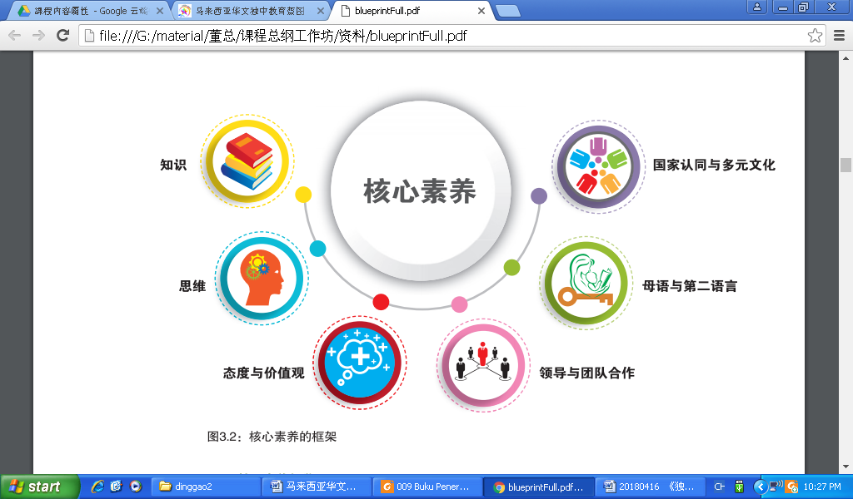
报告内容
初中
高中
说明
拟定背景
基本理念
教育目标
课程目标
核心素养
课程架构
实施要点
附录

Slide 13
报告内容
全球优势
不足之处
独中办学
课程隐忧
高中课程
说明
拟定背景
基本理念
教育目标
课程目标
核心素养
课程架构
实施要点
附录

Slide 14
报告内容
独中使命
素养导向
衔接整合
多元适性
配套协作
说明
拟定背景
基本理念
教育目标
课程目标
核心素养
课程架构
实施要点
附录

Slide 15
报告内容
董总
家长、社区
学校
说明
拟定背景
基本理念
教育目标
课程目标
核心素养
课程架构
实施要点
附录

Slide 16
报告内容
说明
拟定背景
基本理念
教育目标
课程目标
核心素养
课程架构
实施要点
附录
多元教学法
课时分配
国际认证

Slide 17
感谢聆听！

